Slide 1
Pokok Bahasan 9 Membentuk Opini Konsumen

Slide 2
Pembentukan Opini
Pembentukan opini: pertama kalinya kita mengembangkan kepercayaan, perasaan atau sikap tentang sesuatu
Pemahaman: melibatkan penafsiran stimulus
Ketika makna melekat pada stimulus, maknanya tergantung pada apa yang muncul pada saat prosesing stimulus.
Kategorisasi Stimulus : mengklasifikasikan stimulus dengan menggunakan konsep-konsep mental dan kategori yang disimpan dalam memori
Kategori yang ditetapkan pada produk akan mempengaruhi bagaimana produk ditafsirkan
Produk dan iklan dapat dikategorisasikan secara salah

Slide 3
Pembentukan Opini
Ketika konsumen memberi perhatian pada iklan, mereka mungkin mengalami:
Respons kognitif: pikiran yang ditimbulkan oleh iklan
Respons Afektif : perasaan yang ditimbulkan oleh iklan
Iklan-iklan yang berbeda membutuhkan jumlah pengolahan yang berbeda pula
Iklan dengan sarat informasi memerlukan pengolahan luas, sementara iklan sederhana memerlukan pengolahan yang kurang
Sebagai konsumen yang berinvestasi pada berbagai jumlah kognitif dalam upaya memahami informasi, mereka akan memiliki interpretasi yang berbeda pada suatu iklan

Slide 4
Pembentukan Opini
Kekuatan asosiasi dalam membentuk opini konsumen
Membebaskan perusahaan dari kendala - kendala yang dikenakan melalui seberapa baik performans sebenarnya dai suatu produk
Asosiasi sederhana bekerja tanpa memerlukan konsumen untuk melakukan berpikir keras selama pemrosesan

Slide 5
Pembentukan Opini
Salah satu landasan pembentukan opini ini adalah Proses Belajar (Learning). Tipe Learning, ada dua pendekatan utama yaitu :
Behaviorist approach yang menekankan bahwa belajar adalah pengembangan hubungan atau asosiasi antara stimulus dan respons, dengan demikian, penelaahan dipusatkan kepada faktor-faktor yang dapat diobservasi. Faktor yang tidak dapat diobervasi seperti motif dan sikap, pada pendekatan ini diabaikan. Dua bentuk utama dari pendekatan perilaku ini adalah Classical Conditioning dan Instrumental Conditioning
Cognitive approach menekankan pada proses mental mempengaruhi bagaimana orang mempelajari informasi. Pada perspektif ini, belajar direfleksikan melalui perubahan struktur kognitif seseorang. Pendekatan kognitif ini paling banyak dilakukan dalam riset konsumen dan kadang dikenal sebagai pemrosesan informasi (information processing). Hal ini tidak mengherankan mengingat pentingnya pemahaman bagaimana proses konsumen memanfaatkan informasi dalam membuat keputusan konsumsi.
Dalam konteks ini, yang diulas lebih mendalam adalah Behaviorist approach

Slide 6
Classical Conditioning
Makna, perasaan, dan keinginan yang terkait dengan satu objek dapat ditransfer ke objek lain dengan hanya memasangkan dua obyek tersebut secara bersama
Unconditioned Stimulus (US) membangkitkan unconditioned respons (UR)
Unconditioned Respons (UR) dapat ditransfer ke conditioned stimulus (CS) melalui asosiasi sederhana
Karena respons ini muncul dari stimulus yang terkondisi (CS), maka disebut respon terkondisi (CR = conditioned response)

Slide 7
Classical Conditioning
Unconditioned
Stimulus (US)
Unconditioned
Response (UR)
Unconditioned
Stimulus (US)
Conditioned
Stimulus (CS)
Unconditioned
Response (UR)
Dilakukan berulang kali : US + CS
Conditioned
Stimulus (CS)
Conditioned
Response (CR)

Slide 8
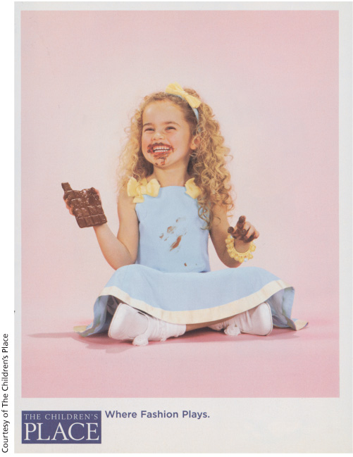
Pendekatan Classical Conditioning untuk mempengaruhi sikap konsumen
Stimuli Irrelevant dapat meningkatkan kesukaan pada produk
(US)
Pisau
Tajam
(UR)
(CS)
Product
Rasa Tajam
(CR)

Slide 9
Pembentukan Opini : The Content of Processing
Ada dua hal yang perlu dicermati yaitu :
The Central Process of Opinion Formation
The Peripheral Process of Opinion Formation

Slide 10
The Central Process of Opinion Formation
Central Process : proses di mana pendapat terbentuk dari merenungi pertimbangan informasi yang relevan
Pendapat ini sangat sensitif terhadap kekuatan atau kualitas informasi relevan yang disajikan
Iklan yang menggambarkan keunggulan merek menyebabkan pendapat yang lebih menguntungkan
Daya Persuasif dari iklan tergantung pada pemikiran yang dilakukan selama pemrosesan
Sejauh mana pendapat tentang produk dipengaruhi oleh iklan tergantung pada jumlah produk-relevan yang dipikirkan selama pemrosesan

Slide 11
Pengaruh iklan tergantung pada pemikiran yang terjadi selama pemrosesan iklan
Stronger ad claims
Favorabilitas opini produk pasca pesan
Weaker ad claims
Less
More
Jumlah relevan berpikir selama pemrosesan iklan

Slide 12
The Central Process of Opinion Formation
Apa yang dimaksud dengan potensi unsur-unsur nonclaim iklan untuk menyediakan informasi produk-relevan?
Ketika waktu berpikir yang dilakukan selama pemrosesan relatif sedikit, opini tidak terpengaruh oleh manipulasi gambar
Ketika terjadi lebih banyak waktu berpikir, opini lebih mungkin untuk berubah

Slide 13
Pengaruh gambar yang menyampaikan informasi produk relevan juga tergantung pada waktu berpikir selama pengolahan
Relevant ad picture
Favorabilitas opini produk pasca pesan
Irrelevant ad picture
Less
More
Jumlah relevan berpikir selama pemrosesan iklan

Slide 14
The Peripheral Process of Opinion Formation
Peripheral process : mengarah pada pembentukan pendapat tanpa berpikir tentang informasi yang relevan
Sikap terhadap iklan sering kali merupakan determinan penting pada efektivitas iklan dalam membentuk opini
Peripheral cues : isyarat peripheral yang merupakan rangsangan tanpa informasi terkait produk
Gambaran menarik yang menyebabkan pengembangan opini produk yang lebih menguntungkan akan lebih baik dibanding dengan gambaran menarik ketika berpikir tentang manfaat minimal produk
Ketika berpikir lebih dimungkinkan, opini tidak terpengaruh oleh gambaran yang ada

Slide 15
Gambar Peripheral menjadi lebih berpengaruh ketika berpikir produk-relevan mengalami penurunan selama pemrosesan iklan
Positive irrelevant picture
Favorabilitas opini produk pasca pesan
Negative irrelevant picture
Less
More
Jumlah relevan berpikir selama pemrosesan iklan

Slide 16
Pengaruh bias saat pemrosesan
Faktor-faktor lain mungkin berbias atau mengubah pengolahan informasi dan menyebabkan perubahan dalam bagaimana informasi ditafsirkan
Harapan dan suasana hati mungkin bias menyebabkan informasi berbias
Menurut anda ini huruf B atau nomor 13

Slide 17
Perubahan Opini
Setiap modifikasi terjadi pada opini merupakan perubahan opini
Setiap kali konsumen memiliki opini yang mungkin mencegah mereka membeli produk, bisnis mungkin berusaha untuk mengubah opini konsumen tersebut
Kebutuhan untuk mengubah opini konsumen terhadap produk sering muncul pada produk – produk yang sudah matang
Kadang-kadang untuk mengubah opini konsumen dapat dilakukan dengan cara memperbaiki atau mengubah produk itu sendiri (Update citra, Kemasan, atau klaim)
Ambang batas diferensial: perubahan terkecil intensitas stimulus yang akan diperhatikan. Ini diperlukan untuk aplikasi Just noticeable difference (jnd)

Slide 18
Kesulitan dalam mengubah Opini Konsumen
Mempengaruhi opini pada saat terbentuk akan lebih mudah daripada perubahan opinin yang sudah ada, terutama jika konsumen pada tingkat keyakinan yang tinggi
Penolakan konsumen terhadap perubahan opinin bervariasi dari ke yang berikutnya dan tergantung pada apakah hal ini didasarkan pada pengalaman langsung atau tidak langsung yang telah dimiliki konsumen

Slide 19
Resiko Bahaya pada perubahan Opini
Membuat perubahan dapat meningkatkan dari beberapa opini ke arah yang lebih baik tetapi juga bisa membahayakan opini lainnya
Perubahan dalam citra produk mungkin menarik bagi satu segmen tetapi bisa membingungkan segmen lainnya
Pengorbanan yang diberikan masih bisa diterima selama kerugian yang muncul dapat ditutupi atau minimal diimbangi oleh segmen pelanggan yang baru diperoleh

Slide 20
Cara Pelaku Bisnis Membentuk Opini Konsumen
Nama Produk
Kemasan Produk
Warna
Persepsi Harga
Sampel gratis produk
Periklanan
Endorser Produk
Pembingkaian pesan

Slide 21
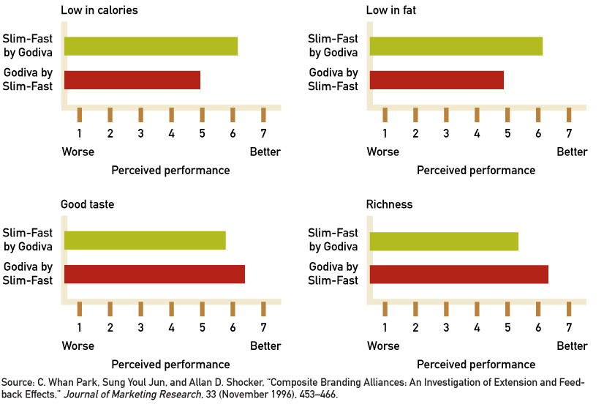
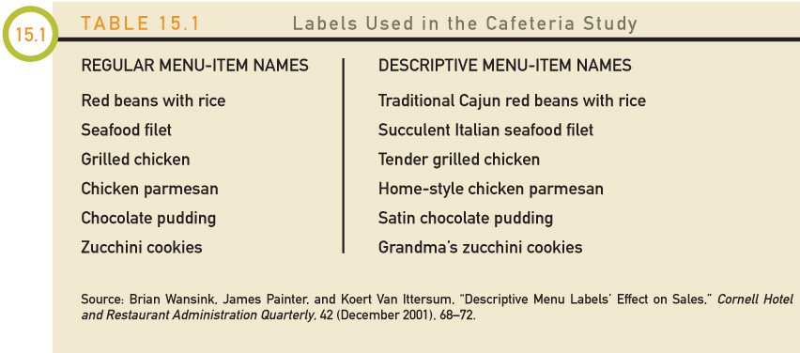
Nama Produk mempengaruhi Pembentukan Opini
Makna yang berasal dari nama mungkin mempengaruhi opini tentang produk yang terbentuk
Ketika makna yang disampaikan merupakan makna yang salah, maka penjualan mungkin bias merosot
Penelitian terhadap merek komposit menunjukkan bahwa nama merek yang muncul pertama kali memiliki pengaruh kuat pada atribut yang diasosiasikan dengan nama itu
Deskripsi nama dan label juga bisa mempengaruhi opini dan perilaku konsumen
Urutan nama merek secara komposit mempengaruhi opini produk
Pengaruh nama deskriptif

Slide 22
Pengemasan Produk mempengaruhi pembentukan opini
Kemasan Produk menciptakan harapan terhadap produk dan kemampuannya, termasuk tayangan berapa banyak produk yang ada di dalam kemasan
Kemasan efektif untuk menarik perhatian terutama ketika mereka memiliki bentuk yang tidak biasa atau lebih tinggi dan lebih tipis dibandingkan dengan kemasan yang lebih pendek tapi lebih luas
Kemasan produk Me-too (ikut – ikutan), yang meniru Kemasan merek terkemuka, mencoba untuk membuat opini yang baik dengan konsumen
Ketika Pembangkitan Stimulus terjadi, untuk hubungan yang sudah ada stimulus-respon, lebih mirip stimulus baru adalah untuk yang sudah ada, semakin besar kemungkinan itu akan membangkitkan respon yang sama

Slide 23
Pengaruh Warna terhadap Pembentukan Opini
Opini konsumen sering terikat pada warna Produk (yang menyampaikan arti)
Butiran warna dalam deterjen dan obat flu berfungsi sebagai isyarat visual untuk efektivitas produk
Pembersih vakum (Vacuum Cleaner) berwarna pastel dipersepsi lebih ringan beratnya daripada yang berwarna gelap
Warna makanan mungkin mengubah harapan rasa dan juga bisa mengubah apa yang dirasakan indera perasa (puding vanilla yang berwarna cokelat)
Situs web yang menggunakan layar biru dipandang sebagai lebih santai dengan cepat men-download dibandingkan dengan layar kuning

Slide 24
Persepsi Harga
Nine-ending prices: ketika harga digit satuan angka 9, sinyal harga yang lebih rendah atau secara mental dibulatkan ke bawah
Harga Rp. 9.999.999,- akan dipandang sebagai harga Rp. 9 juta, bukan sebagai harga Rp. 10 juta.
Reference pricing: informasi tentang harga selain dari harga yang disematkan pada produk.
Harga mungkin menunjukkan harga aktual dan harga yang direkomendasikan produsen atau harga yang sebelumnya dikenakan
Dirancang untuk mendorong konsumen dalam membentuk opini yang baik tentang kewajaran harga

Slide 25
Pengaruh Sampel gratis produk dalam pembentukan opini
Sampel gratis (gifting) dapat efektif ketika memperkenalkan produk baru
Sampel ini akan mendorong konsumen mencoba dan membantu menumbuhkan opini positif

Slide 26
Dampak free sampel pada Perilaku Pembelian : Free Sampel mendongkrak Pembelian Coba – coba
16%
% Rumah Tangga yang membeli
Penerima Free Sample
11.4%
Control
Bulan 1 2 3 4 5 6
Berdasarkan pada 8 brand komposit

Slide 27
Dampak dari sampel gratis pada perilaku pembelian: sampel gratis – Induksi Pencoba cenderung menghasilkan Repeater yang lebih baik
35.7%
% Pencoba melakukan Pembelian Ulang
Free Sample Recipients
31.8%
Control
Bulan 1 2 3 4 5 6
Berdasarkan pada 8 brand komposit

Slide 28
Pengaruh Periklanan pada Pembentukan Opini
Daya Tarik Iklan
Informational advertising appeals : Daya Tarik iklan secara Informasional ketikaterjadi iklan tersebut mencoba mempengaruhi keyakinan konsumen tentang produk
Emotional advertising appeals : Daya Tarik iklan secara emosional terasa mencoba untuk mempengaruhi perasaan konsumen tentang produk
Utilitarian advertising appeals : Daya Tarik iklan berdasarkan kegunaan bertujuan untuk mempengaruhi oopini konsumen tentang produk yang diiklankan terutama pada kemampuan untuk melakukan fungsi yang dimaksud
Value-expressive advertising appeals : mencoba untuk mempengaruhi opini konsumen tentang produk yang diiklankan terutama pada kemampuan untuk mengkomunikasikan sesuatu tentang penggunaan produk

Slide 29
Pengaruh Periklanan pada Pembentukan Opini
Daya Tarik Iklan
Kelayakan menggunakan jenis daya Tarik tertentu tergantung pada apa yang penting untuk konsumen ketika mereka membentuk opini produk
Produk bisa bernilai bagi kedua sifat utilitarian dan nilai-ekspresif

Slide 30
Pengaruh Periklanan pada Pembentukan Opini
Klaim Iklan
Klaim yang kuat membuat lebih menguntungkan bagi opini Produk
Relevansi membuat klaim lebih kuat
Kekuatan juga tergantung pada media apa yang menyampaikan iklan tentang karakteristik dan manfaat produk
Klaim Iklan merupakan pembuktian penting dalam pembentukan opini
Testimonial dan demonstrasi produk adalah cara yang efektif untuk mendukung klaim
Search claim : klaim dapat divalidasi sebelum membeli dengan memeriksa informasi yang tersedia di pasar
Experience Claim : klaim yang membutuhkan konsumsi produk untuk verifikasi
Credence claim : verifikasi klaim yang tidak mungkin/sangat sulit dilakukan

Slide 31
Pengaruh Periklanan pada Pembentukan Opini
Klaim Iklan
Objective claims fokus pada informasi faktual yang tidak tergantung pada interpretasi individual
Subjective claims adalah orang yang dapat membangkitkan interpretasi yang berbeda di seluruh individu
Objektif klaim lebih persuasif daripada subjektif klaim

Slide 32
Pengaruh Periklanan pada Pembentukan Opini
Unsur Eksekusi Iklan
Unsur-unsur lain memainkan peran dalam proses persuasi:
Pictures
Camera angles
Typeface

Slide 33
Pengaruh Endorser Produk dalam Pembentukan Opini
Endorsers dapat membantu bentuk produk pendapat dalam beberapa cara
Asosiasi dengan merek mungkin alasan yang cukup untuk membelinya
Endorsers dapat mewujudkan makna yang diingiinkan perusahaan melekat brand mereka
Match-up hypothesis: endorser lebih efektif bila dianggap sesuai untuk produk
Endorsers dapat memberikan testimonial dan memberikan bukti atribut produk (misalnya melalui make-up pada model)
Endorser's yang tepercaya sangat penting dalam meningkatkan believability klaim iklan
Endorsers dapat berfungsi sebagai isyarat periferal

Slide 34
Pengaruh Pembingkaian Pesan terhadap Pembentukan Opini
Gain-frame messages : menekankan pada apa dicapai dengan mengikuti rekomendasi pesan
Loss-frame messages : menekankan pada potensi biaya yang dikeluarkan karena mengabaikan rekomendasi pesan
Loss-frame lebih efektif ketika kerugian terlihat lebih besar daripada keuntungan (keengganan merugi)
Loss-frame messages lebih efektif ketika konsumen dalam keadaan suasana hati yang positif
Pembingkaian (framing) juga dapat membentuk opinin keterjangkauan produk dengan menggambarkan total biaya produk sebagai biaya lebih kecil dari waktu ke waktu
Pennies-a-day strategy: mengurai harga produk ke biaya setiap hari

Slide 35
Pengaruh Persepsi Kelangkaan pada pembentukan Opini
Menciptakan persepsi kelangkaan untuk produk dapat mempengaruhi perilaku konsumen
Scarcity effect : objek dipandang sebagai lebih diinginkan seiring dengan meningkatnya kelangkaan yang dirasakan
Dapat dilakukan dengan mengkomunikasikan betapa sedikit produk tersedia atau menyarankan bahwa permintaan melebihi pasokan

Slide 36
Pengaruh Pembatasan Pembelian pada Pembentukan Opini
Membatasi berapa banyak konsumen dapat membeli dapat mengakibatkan peningkatan permintaan untuk item yang dibatasi
Purchase restrictions: pembatasan ditafsirkan sebagai sinyal yang menangani popularitas dan nilai, dan akan meningkatkan daya tarik produk bersangkutan
Konsumen menggunakan jumlah maksimum unit yang diidentifikasi dalam pembatasan sebagai titik awal dan menyesuaikan ke bawah berdasarkan pertimbangan lain (kesepakatan yang daya tarik, anggaran, dll.)

Slide 37
Pengaruh Suasana Hati pada Pembentukan Opini
Konsumen lebih mungkin untuk menginterpretasikan informasi produk secara kongruen pada suasana hati yang bahagia
Good Moods: Konsumen dalam keadaan positif MOODs memiliki kesempatan lebih besar untuk membentuk opini produk yang lebih menguntungkan
Penjual dapat menggunakan humor di pitches penjualan mereka atau perusahaan dapat melibatkan konsumen potensial dalam kegiatan bermain dengan direct mail promosi yang membuat perasaan yang baik dan "hangat“ pada para prospek

